Slide 1
데이터멀캠?
조소진 김미정 김민창 김유나 맹재영

Slide 2

목 차
01
문제 인식
02
주제
03
프로젝트 수행 방향
04
프로젝트 수행 도구
05
기대효과

Slide 3
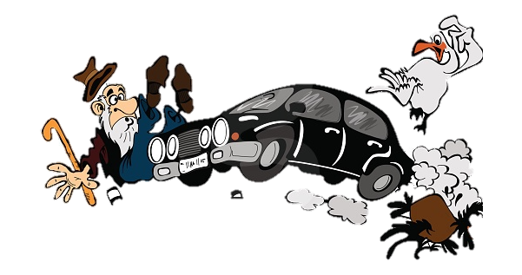
PART 1
문제인식
KakaoTalk_Photo_2021-08-09-17-33-34.png
고령사회... 3년간 보행 중 교통사고 전체 사망자 57.5%는 노인!
인도 수: 지방 < 도시
노인 교통사고 건수: 지방 > 도시
인도 수 외에도 다른 원인은 없는지 상관관계를 파악코자 함
노인 57.5%
[출처: 한국교통안전공단(2018-2020)]

Slide 4
PART 1
주제
지역별 노인 교통사고
발생 유형 비교 분석

Slide 5
PART 1
프로젝트 수행 방향
데이터 설명
- 전국 노인비율 현황
- 사고유형별 교통사고
주요분석 내용
- 노인 교통사고 사망자, 부상자 비율
- 교통사고 다발지역 원인분석
기대효과
- 노인 교통사고 감소 및 예방을 위한 방안 제시

Slide 6
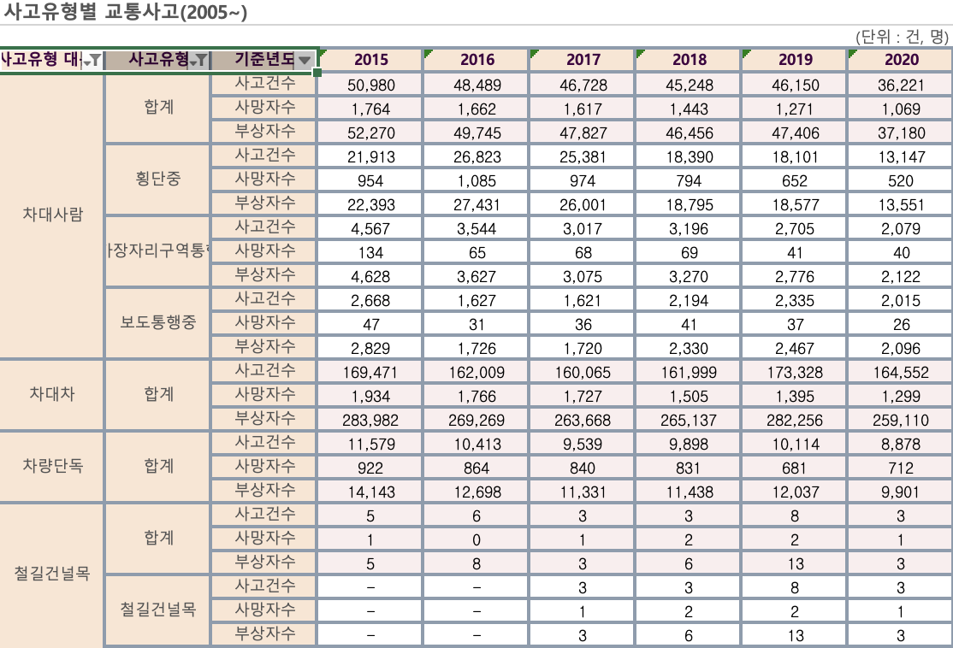
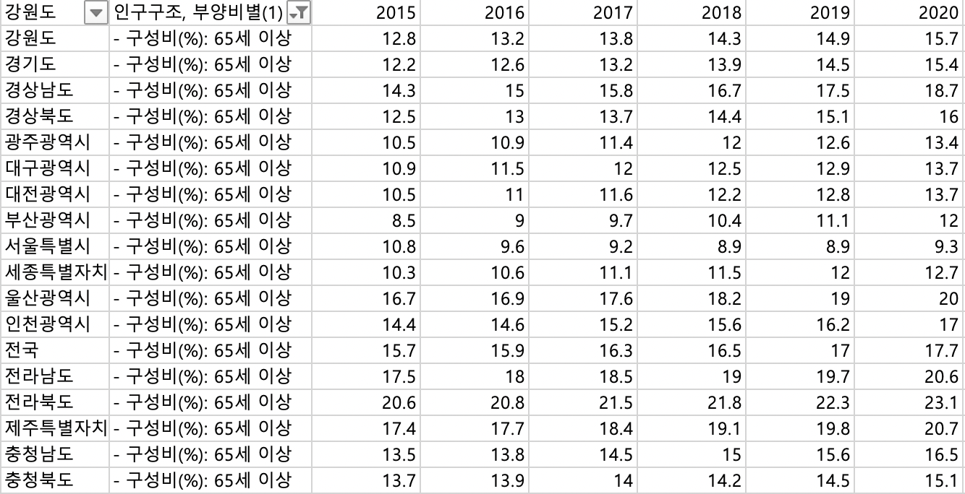
PART 1
프로젝트 수행 방향 (데이터 설명)
< 사고유형별 교통사고 데이터 >
< 전국 노인비율 현황 데이터>

Slide 7
PART 1
프로젝트 수행 방향
역할
공통 : 데이터 조사, 결론도출
김유나 : 데이터 분석 및 주제 pt발표
김미정 : 데이터 시각화 및 결과 pt 발표
김민창 : 데이터 시각화 및 프론트엔드 구성
맹재영 : 데이터 분석 및 프론트엔드 구성
조소진 : 데이터 분석 및 데이터 시각화
일정
8/09 ~ 8/11 : 데이터 수집 & 편집
8/12 ~ 8/17 : 데이터분석 & Matplotlib
8/18 ~ 8/22 : 프론트엔드 제작 및 결론 도출
8/23 : 발표준비(ppt)
8/24 : 프로젝트 발표

Slide 8



PART 2
프로세스 수행도구
+
+
Data Search
&
Data Analysis
Visualization
&
HTML, CSS, jQuery
Web Crawling

Slide 9

Thank You

